Slide 1



Doowon-mechatronics
네트워크 실무
41615037 문영민 C반
● 5주차
*온도 변환 계산기*
Git hub링크

Slide 2
목차
디자이너
속성 설정
블록설정
AI 컴패니언 연결 및 동작설명
배경지식
이번과제를 하면서 느낀점

Slide 3
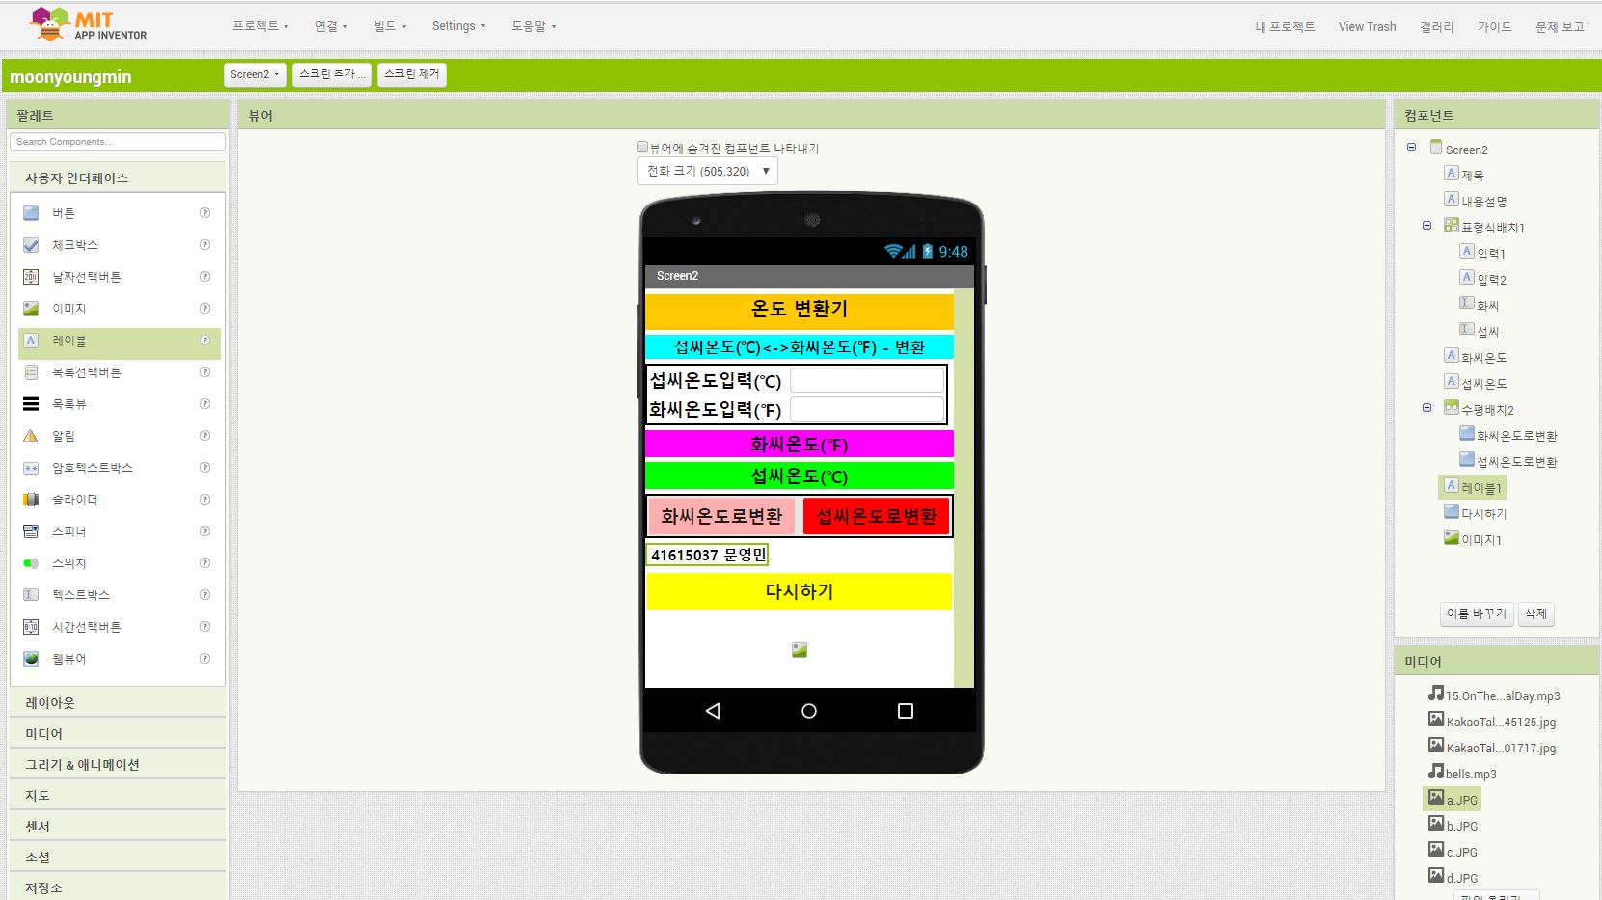
MIT app inventor 디자이너
디자이너

Slide 4
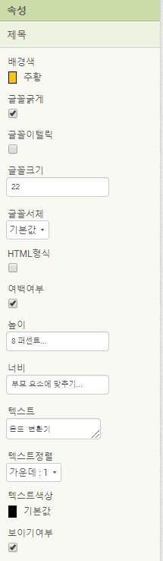
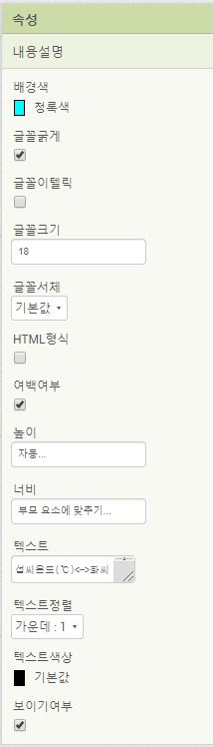
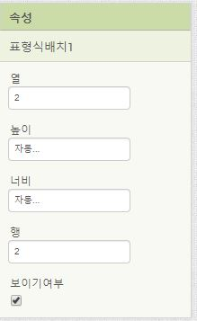
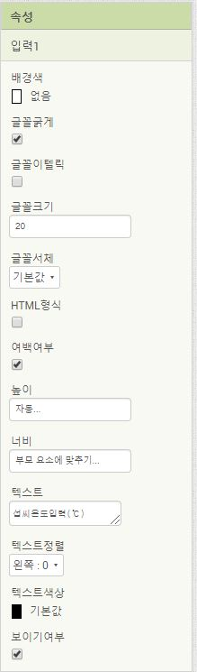
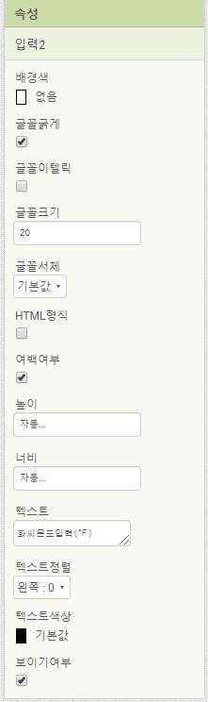
MIT app inventor 디자이너-속성
제목
내용설명
표형식배치
입력1
입력2

Slide 5
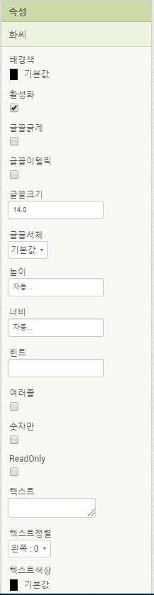
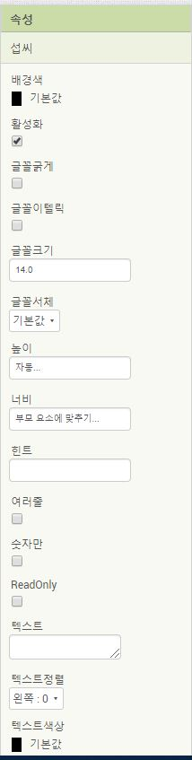
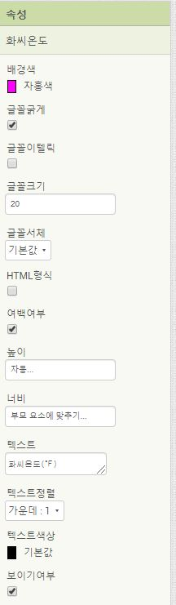
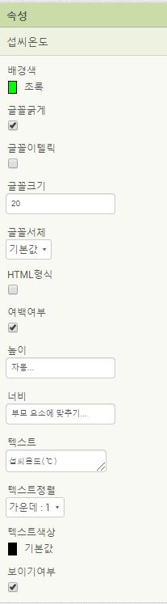
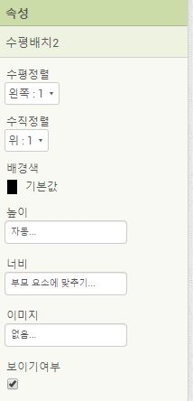
MIT app inventor 디자이너-속성
화씨
섭씨
화씨온도
섭씨온도
수평배치2

Slide 6
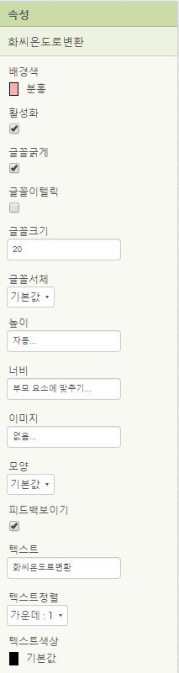
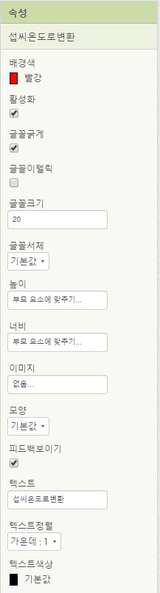
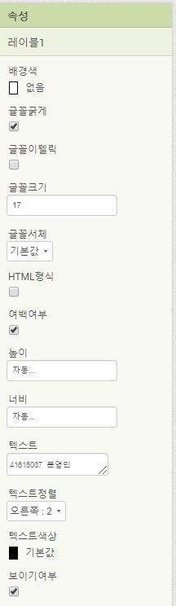
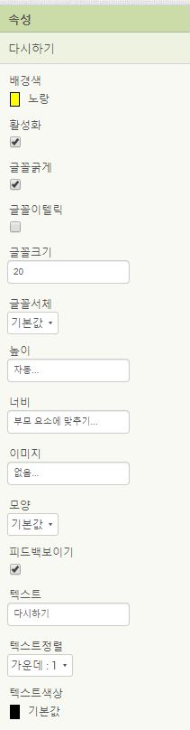
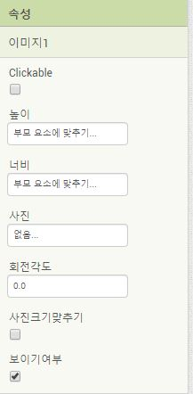
MIT app inventor 디자이너-속성
수직배치2
설명
리셋
학번 이름
소리

Slide 7
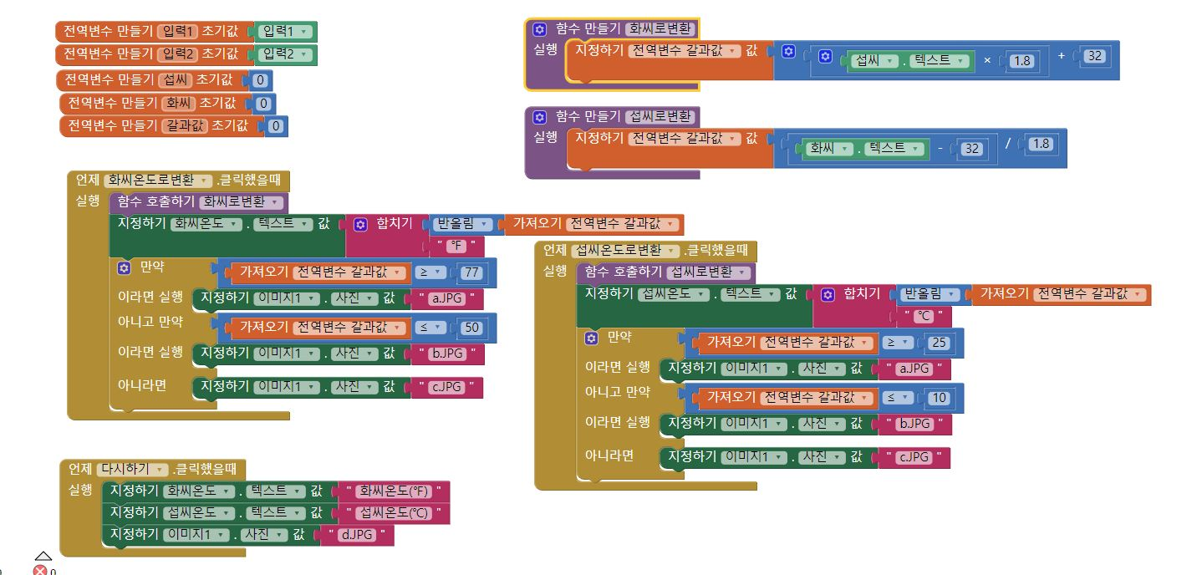
MIT app inventor 블록
블록설정

Slide 8
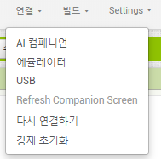
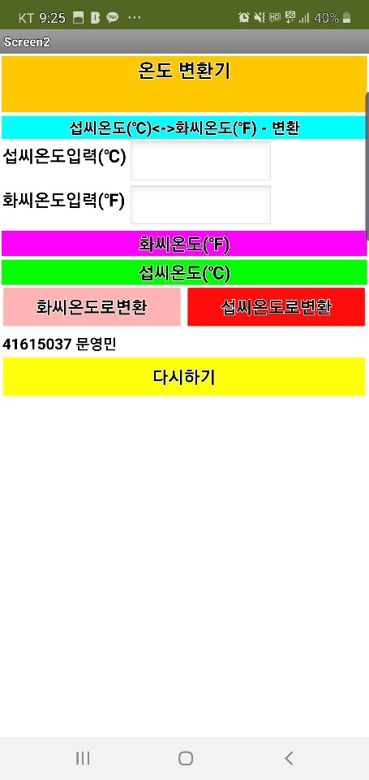
AI 컴패니언 연결
Mit 앱 인벤터 창에서 연결을 클릭 후 ai 캠패니언 클릭
휴대폰으로 접속시 나오는화면

Slide 9
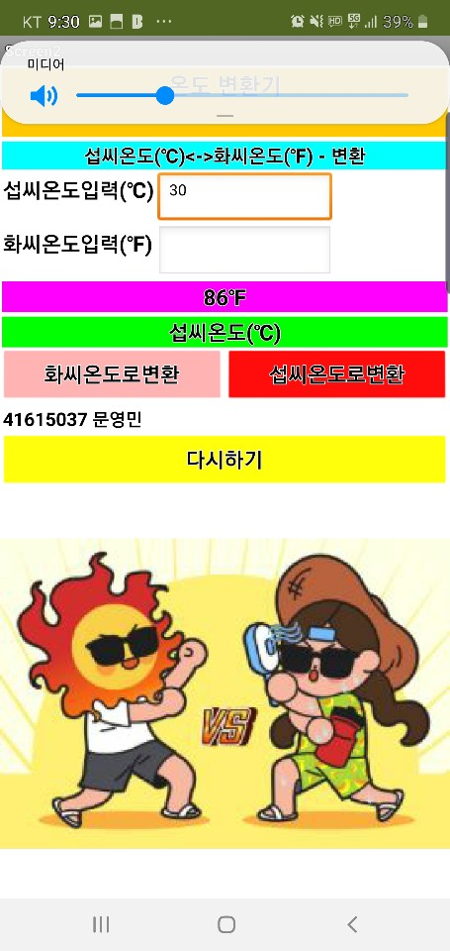
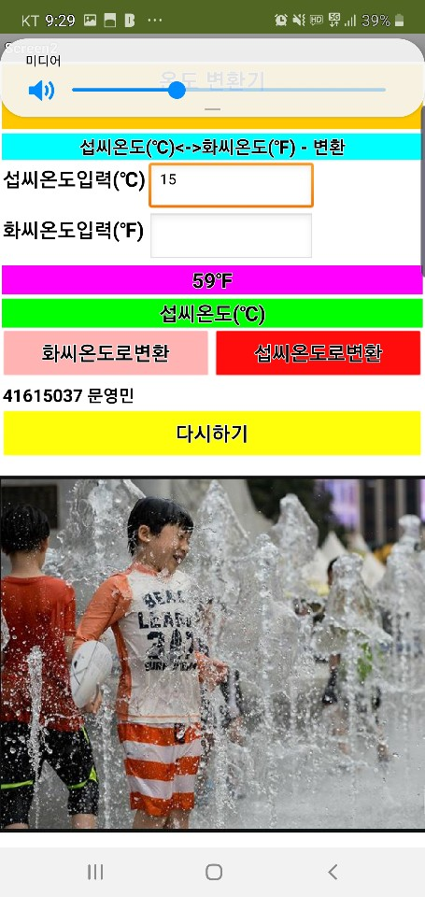
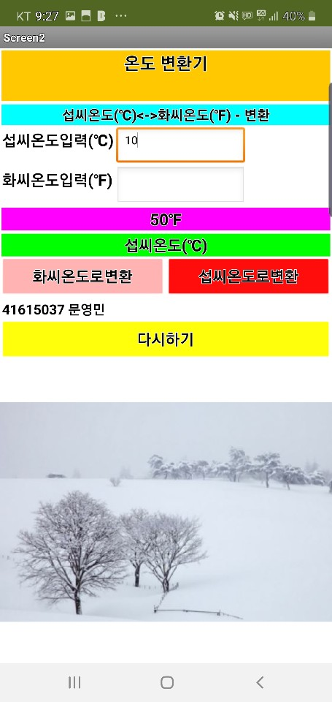
AI 컴패니언 연결-동작 및 설명-섭씨(°C) → 화씨(°F)
동작설명
섭씨 →화씨 =입력한 값*1.8+32
섭씨온도를 입력을 하고 화씨온도로 변환 버튼을 누르게 되면 분홍색 레이블에 화씨온도로 변환이 된다.
이때 변환이 될 때 화씨온도로 50°F(10°C) 이하일 때는 추위를 나타내는 사진이 나오도록 설정하였고 77 °F(25 °C) 이상 일 때는 더위를 나타내는 사진이 나오도록 설정하였다.
만약 이 두가지 조건에 해당되지 않을 시 에는 시원함을 나타내는 사진이 나오도록 설정하였다.

Slide 10
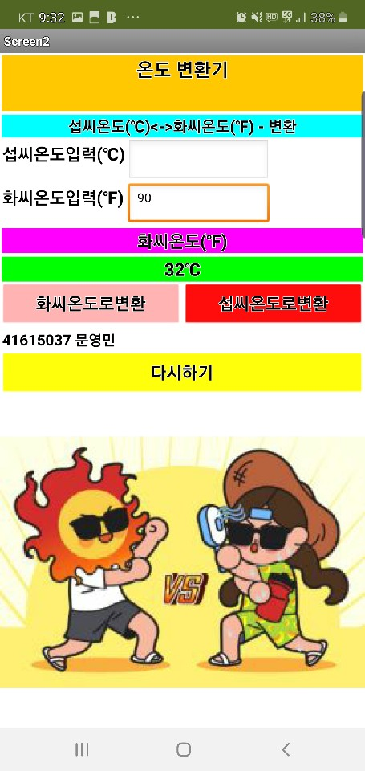
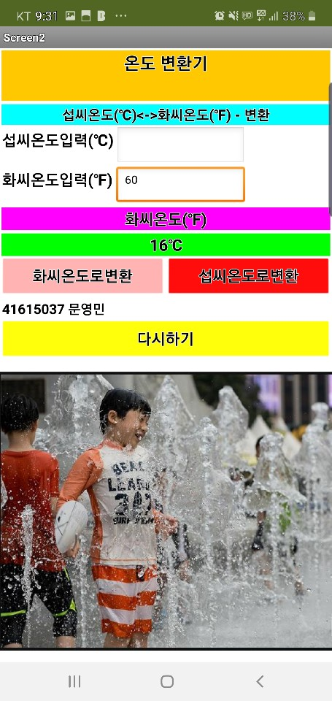
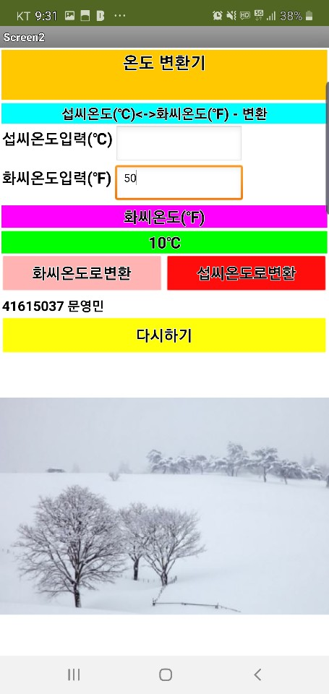
AI 컴패니언 연결-동작 및 설명-화씨(°F) → 섭씨(°C)
동작설명
화씨 →섭씨 =입력한 값-32/1.8
화씨온도를 입력을 하고 섭씨온도로 변환 버튼을 누르게 되면 초록색 레이블에 섭씨온도로 변환이 된다.
이때 변환이 될 때 섭씨온도로 10°C(50°F) 이하일 때는 추위를 나타내는 사진이 나오도록 설정하였고 25 °C (77 °F) 이상 일 때는 더위를 나타내는 사진이 나오도록 설정하였다.
만약 이 두가지 조건에 해당되지 않을 시 에는 시원함을 나타내는 사진이 나오도록 설정하였다.

Slide 11
배경지식
1주차에서 배운 버튼과 레이블을 활용하여 디자인
2주차에서 배운 사진을 활용하여 디자인
3주차에서 배운 변수와 수식을 사용
4주차에서 배운 조건문을 활용하여 프로그램 작성
5주차에서 배운 함수를 활용하여 프로그램 작성

Slide 12
이번과제를 하면서 느낀 점
※느낀점
이번과제를 하면서 느낀점은 함수를 지정해주고 지정한함수를 활용하여 이번과제를 진행하였는데 함수를 활용하여 더 편하게 할수있는거 같아서 좋았고 앞으로 다른과제를 해나아가면서 이번에 배운 함수를 활용하여 더 쉽게 할 수 있을것같다.

Slide 13
감사합니다.

